Slide 1
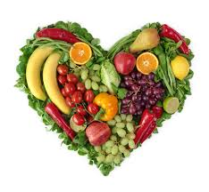
VÝŽIVOVÁ DOPORUČENÍ
Lucie Prášková
Kateřina Teplá

Slide 2

Výživová doporučení
Cílem je upevňovat zdraví populace.
Vznikají na základě vědecky podložených a ověřených studií (epidemiologických, klinických, laboratorních apod.)

Slide 3

Výživová doporučení
Historie
R.1835 První formální výživové doporučení
  Podávání citronové šťávy jako prevence kurdějí
R. 1862 První výživové standardy (E. Smith)
  Založené na sledovaném přívodu bílkovin a energie
  Cílem byla prevence malnutrice a komplikací s ní souvisejících
R. 1933 Kvalitativní doporučení týkající se konkrétních nutrientů (H. Stiebling)

Slide 4
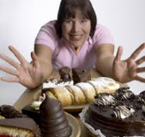
Smysl výživových doporučení
Na populační úrovni
  Prevence chorob hromadného výskytu souvisejících s výživou
Na individuální úrovni
  Řešení individuálního problému
  souvisejícího s výživou

Slide 5
Choroby hromadného výskytu s etiologickou účastí výživy
(rozvinuté země)
KVN 55 % úmrtí (5,3 milionů)
Zhoubné nádory 25 % úmrtí (2,4 milionů)
Osteoporóza 9 % populace
Zubní kaz 93 % populace
Obezita 12 % mužů, 15-20 % žen
Potravinové alergie 7 % populace
Katarakta 18 % 60-75 let,
46 % 75-85 let

Slide 6
Atributy výživových doporučení
Založeny na obecných vědeckých poznatcích
Analýze místních výživových zvyklostí
Míře sociální a kulturní přijatelnosti
Omezené množství zásad (nejpodstatnějších z hlediska populačního zdraví)
Srozumitelné, zapamatovatelné, schopné vzbudit zájem, compliance a skutečné změny chování
Pozitivně formulované

Slide 7
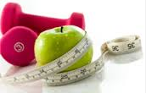
Úskalí výživových doporučení
Řešení zdravotního problému, který není pro daný region relevantní
Nedostupné nebo netradiční nebo neakceptovatelné nebo neznámé potraviny
Formulace v jednotkách, které se nepoužívají
Nepřijatelnost grafické formy

Slide 8
Stanovení doporučení
Vědecká práce
Stanovení potřeby nutrientu
Stanovení doporučení pro jednotlivé nutrienty
Doporučení srozumitelné pro populaci (FBDG)

Slide 9
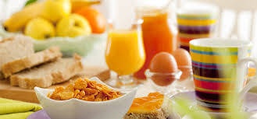
Výživová doporučení dělení dle vědeckého výboru pro potraviny, 2005
Nutriční standardy (nutritional standards)
  dietary allowances (VDD)
Obecná výživová doporučení (dietary recommendations)
  dietary goals
Doporučení založená na skupinách potravin (FBDG)
  dietary guidelines

Slide 10
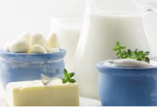
1. Nutriční standardy
Nutritional standards
(Dietary allowances)

Slide 11
Nutriční standardy
Určené pro odborníky
Jsou to přesně definované nutriční hodnoty
Primárně jsou určeny pro zdravé osoby (pro jedince s onemocněním či se zvláštními fyziologickými potřebami nutné dodatečné úpravy)
Jsou platná pro přívod živin během delšího časového úseku
Odpovídají množství živin přijímaných potravou – nezahrnují ztráty během technologické přípravy či tepelných úprav
Jsou proměnlivá v čase – založena na současném stavu poznání, je třeba průběžně revidovat
Rozdílnost v jednotlivých zemích – dle rozdílů ve složení populace, stravovacích zvyklostech, různá interpretace vědeckých poznatků a různá frekvence aktualizace doporučení

Slide 12
Formáty referenčních hodnot (1)
AR/EAR
  (Average requirement/Estimated average requirement)
hodnota průměrného denního přívodu nutrientu, která naplňuje poţadavky poloviny zdravých jedinců příslušné věkové skupiny a pohlaví
po jejím navýšení o 2 směrodatné odchylky (SD) nebo o 20 – 30% získáme hodnoty PRI/RDA

Slide 13
Formáty referenčních hodnot (2)
PRI/RDA
  (Population reference intake/Recommended dietary allowance)
odhadovaná hodnota průměrného denního přívodu nutrientu, která je dostatečná pro pokrytí potřeb téměř všech (97 – 98%) zdravých jedinců
AI
  (Adequate intake)
hodnota, která se používá v případě, že nelze stanovit PRI
je doporučený průměrný denní přívod nutrientu, který je založen na pozorovaném nebo experimentálně určeném odhadu přívodu nutrientu u skupiny nebo skupin zjevně zdravých osob

Slide 14
Formáty referenčních hodnot (3)
LTI (Lowest threshold intake)
  při přívodu nižším než je hodnota LTI není na základě soudobých znalostí u většiny jedinců pravděpodobné udržení metabolické integrity
UL (Tolerable upper intake level)
  nejvyšší úroveň celkového dlouhodobého přívodu živiny, při níž jedinec z běžné populace s nejvyšší pravděpodobností není vystaven riziku

Slide 15
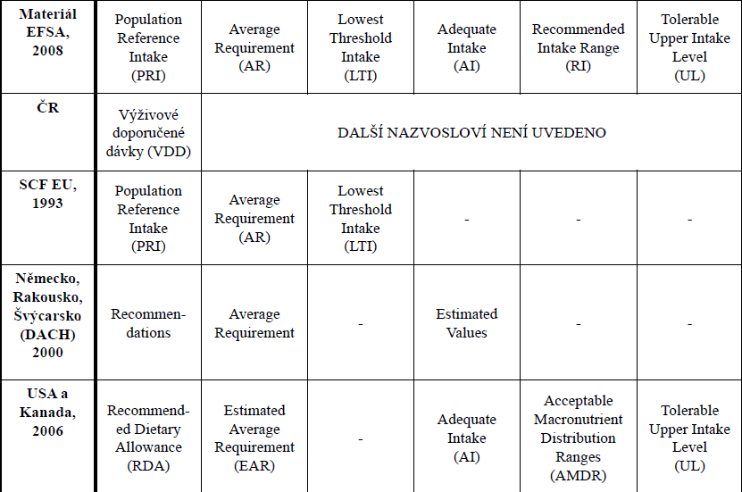
Přehled používaného názvosloví

Slide 16
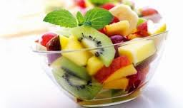
Nutriční standardy
V ČR
  Výživové doporučené dávky (VDD)
  Nutriční standardy
  Referenční hodnoty pro přívod živin
Zahraničí
  DRV (Dietary reference values) (EU)
  DRI (Dietary reference intakes) (USA)
  NIVs (Nutrient intake values) apod.

Slide 17
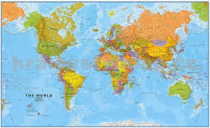
Nutriční standardy ve světě
EU
  výživové doporučené dávky (VDD) vydány v roce 1993
DACH
  nutriční standardy pro německy mluvící země, tzv. DACH vydala Společnost pro výživu Německa (DGE), Rakouska (ÖGE) a Švýcarska (SGE/SVE) v roce 2000
USA
  nutriční standardy, které jsou platné v USA a Kanadě, vydané v letech 1997 až 2002, se nazývají Dietary Reference Intake (Referenční dietární přívod).
    DRI nahrazují bývalé americké RDA´s (Recommended Dietary Allowances) a kanadské RNI´s (Recommended Nutrient Intakes).

Slide 18

Nutriční standardy v ČR
V ČR nejsou žádné oficiálně přijaté VDD
  poslední rok 1989
  v současné době jen data z výběrových šetření, komplexní systematický výzkum nebyl prováděn
„Doporučené denní dávky“ se používají pouze pro značení potravin
  Vyhláška MZ ČR č. 450/2004 Sb., o označování výživové hodnoty potravin ve znění vyhlášky č. 330/2009 Sb. a vyhláškou č. 225/2008 Sb., kterou se stanoví požadavky na doplňky stravy a na obohacování potravin, ve znění vyhlášky č. 352/2009 Sb.
Nejaktuálnější doporučení prezentovaná veřejnosti:
  Rok 2011 – SPV představila veřejnosti „Referenční hodnoty pro příjem živin“ přejaté od Německé, Švýcarské a Rakouské SPV označované jako dávky DACH( v domácím prostředí vydané r. 2000, r. 2008 aktualizace)

Slide 19

VDD – současná situace v ČR
žádné oficiálně platné VDD
2011 – SPV – „Referenční hodnoty pro příjem živin“ přejaté od DACH:

Slide 20

Energie
Jako referenční hodnota pro dospělé zaveden index tělesné hmoty (BMI, Body mass index)
  m (kg) / v² (m)
  optimum pro obě pohlaví od 18,5 do 24,9
  výpočet potřeby E dle vzorců, či nepřímá kalorimetrie

Slide 21
Bílkoviny (1)
    Devět esenciálních AK - nutný příjem potravou:
  (histidin, izoleucin, leucin, lysin, metionin, fenylalanin, treonin, tryptofan, valin)
    Pro udržení bílkovinné rovnováhy (dusíkové bilance) a pro adekvátní růst nutné i neesenciální AK
    Experimentálně zjištěná průměrná potřeba vysoce kvalitních bílkovin ( se stravitelností ≥ 95 % ) pro dospělé: 0,6g bílkovin/kg/ den
    S přihlédnutím na individuální výkyvy: 0,75 g bílkovin/kg/ den
    S ohledem na sníženou stravitelnost smíšené stravy: stanoven doporučený přísun bílkovin na 0,8g/kg/den

Slide 22
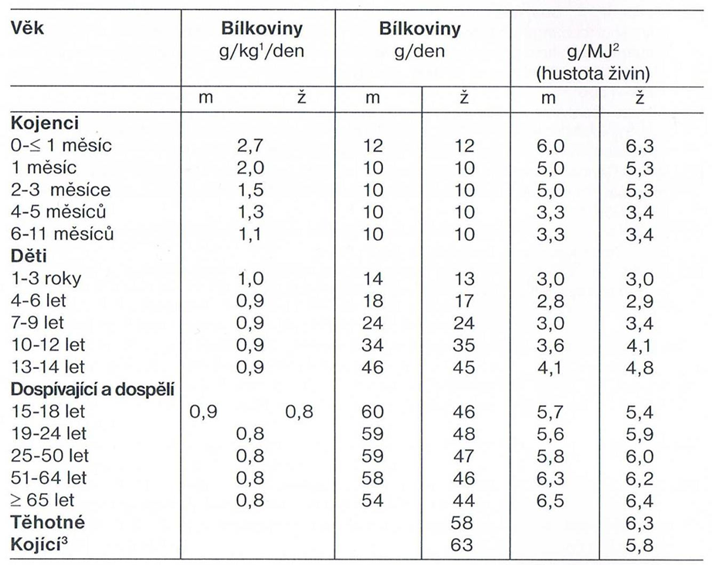
Bílkoviny (2)

Slide 23
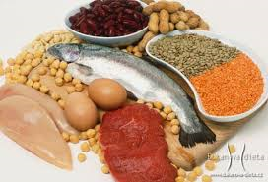
Bílkoviny (3)
    Ve vyvážené smíšené stravě je podíl bílkovin na energetickém příjmu dospělých 9 – 11 %, příjem 15 % je však snáze uskutečnitelný a přijatelný
    Z četných experimentálních šetření předpoklad, že potřeba bílkovin u starších osob (nad 65 let) vyšší než u mladších dospělých
    Přesto platný doporučený příjem bílkovin 0,8 g/kg/den i pro starší osoby
    Při zvýšené pohybové aktivitě neprokázána zvýšená potřeba bílkovin
    Potřeba bílkovin je u rostoucího organismu zvýšená

Slide 24
Bílkoviny (4)
    V období těhotenství zvýšená potřeba bílkovin od 4. měsíce, navýšit o 10g/den
    Pro kojící ženy doporučení zvýšit příjem bílkovin podle množství bílkovin v mateřském mléce → nezbytné zvýšit denní příjem bílkoviny o 15 g
    Důkazy o škodlivém či pozitivním účinku nadměrného příjmu bílkovin nebyly zatím experimentálně prokázány - Jen spekulace o možném negativním působení
    Dokud nejsou k dispozici konečné údaje o negativním účinku vysokého příjmu bílkovin je z bezpečnostních důvodů vhodné určit pro dospělé horní hranici doporučeného příjmu, při které nejsou očekávány nežádoucí účinky, na 2,0 g/kg/den (cca 120 g pro ženy a 140 g pro muže)

Slide 25
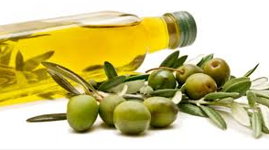
Tuky (1)
    Zdroj MK (SFA, MUFA, PUFA)
    Nejdůležitější dostatečný příjem PUFA s cis – konfigurací
  esenciální MK řady n – 3, n – 6
  řada pozitivních účinků na organismus
    Obecná doporučení pro snížení příjmu tuků (vztah mezi vysokým příjmem tuků (hl. SFA) a výskytem dyslipoproteinémie, hypercholesterolémie, aterosklerózy, nadváhy a obezity, zvýšení rizika KVO a dalších metabolických onemocnění)
    Žádoucí je příjem v množství < 30% energ. příjmu (opačné - preventivní působení)

Slide 26
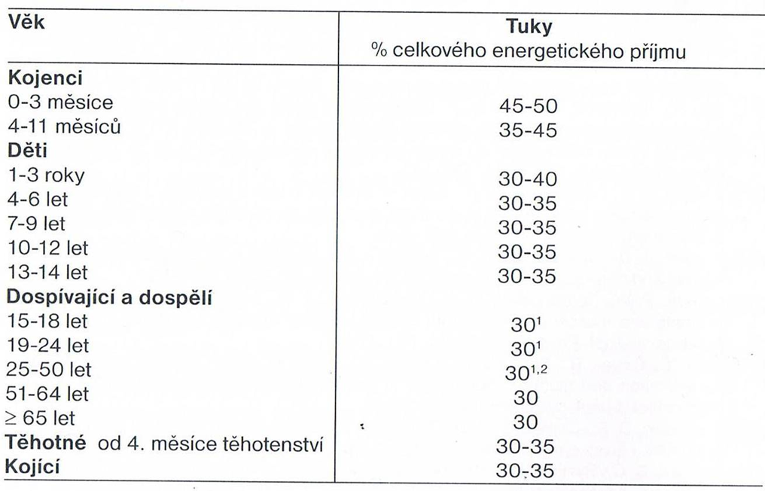
Tuky (2)

Slide 27
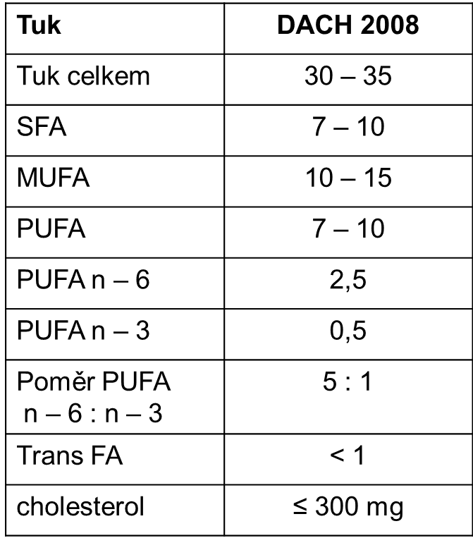
Doporučený přísun tuků v % energetického příjmu

Slide 28
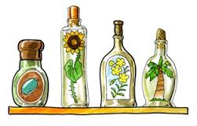
Tuky (4)
    Děti a dospívající
        zvýšená potřeba energie vyžaduje vyšší podíl tuků v potravě (zejména u kojenců)
    Těhotenství a kojení
  možné navýšit podíl tuků až na 35 % energetického příjmu
    Ve stáří do 30 % přijímané energie
    Množství přijímaného cholesterolu v potravě do 300 mg/den
    Za jednoznačně nevýhodný považován dlouhodobý příjem tuků > 40 % celkové energie
    Zvýšení podílu tuků v potravě nad 35 % podporuje vznik obezity

Slide 29
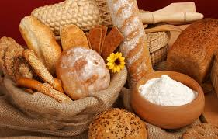
Sacharidy
    Normativy pro příjem sacharidů – nutné brát ohledy na individuální energetickou potřebu, potřebu proteinů a normativy pro přísun tuků
    Plnohodnotná smíšená strava zahrnuje omezené množství tuků a hojné množství sacharidů > 50 % celkového energetického příjmu
    Je žádoucí upřednostňovat potraviny bohaté na polysacharidy (škrob) a vlákninu
    Cukry – konzumovat jen v malém množství
  WHO 2003: omezení příjmu cukru pro přislazování na < 10 % celkové přijaté energie
    Pro zabránění glukoneogeneze z bílkovin a pro omezení lipolýzy je nutné sacharidy pokrýt alespoň 25 % energetické potřeby

Slide 30
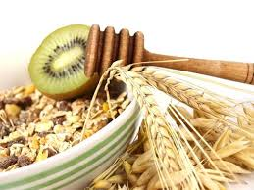
Vláknina
    Minimální doporučená dávka pro dospělé: 30 g/den
    Obecně žádoucí zvýšení příjmu vlákniny u obyvatelstva

Slide 31
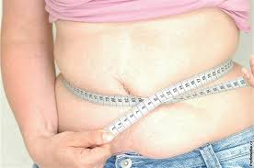
2. Obecná výživová doporučení
Dietary recommendations
(Dietary goals)

Slide 32
Obecná výživová doporučení
Určena pro širokou veřejnost
Doporučení spotřeby určitých typů potravin, které mají vztah k ochraně zdraví populačních skupin
Kvantitativní či kvalitativní vyjádření ve vztahu k celkové výživě
Často jen rámcový popis spotřeby živin (%, podíl MK z celkové E)

Slide 33
Obecná výživová doporučení - kritéria
Srozumitelnost
Zapamatovatelnost
Schopnost vzbudit zájem
Schopnost vzbudit ochotu k účasti
Schopnost vyvolat skutečné změny chování

Slide 34
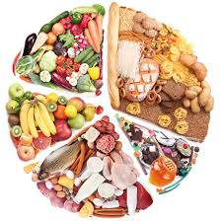
Obecná výživová doporučení
WHO, 2003
  B 10-15 % TEI
  T 15-30 % TEI
  S 55-75 % TEI
EFSA
  T 20-35 % TEI
  S 45-60 % TEI

Slide 35
Obecná výživová doporučení ČR
2004 – SPV a FZV: Výživová doporučení pro obyvatelstvo ČR
2005 – Ministerstvo zdravotnictví: Výživová doporučení pro obyvatelstvo ČR (leták)
2012 – SPV a FZV: inovovaná Výživová doporučení pro obyvatelstvo ČR

Slide 36
„Zdravá třináctka“
Společnost pro výživu a Fórum zdravé výživy, 2005
  Shrnutí výživových doporučení pro širokou veřejnost
  Doporučení určena pro zdravé osoby, slouží k prevenci civilizačních chorob

Slide 37
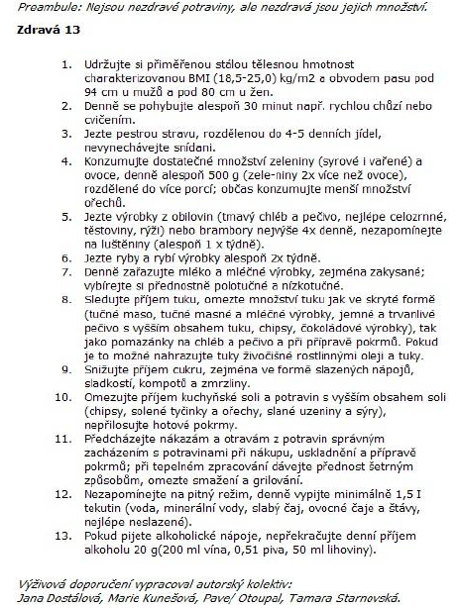

Slide 38

Leták MZ ČR

Slide 39
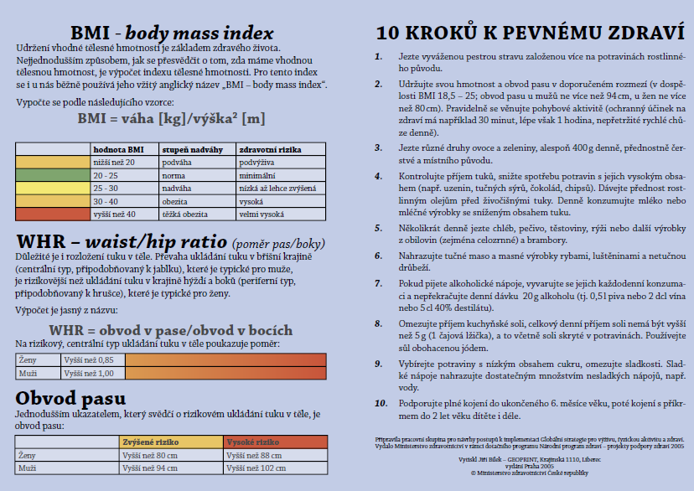

Slide 40
Výživová doporučení pro obyvatelstvo ČR (1)
Společnost pro výživu, 2004, inovace 2012
  Určené pro spotřebitele, pro přípravu stravy a pro výrobce
  2012 - doporučení uvedena i ve vztahu k dětskému věku, k výživě těhotných a kojících žen a k výživě starších lidí
  v souladu s výživovými cíli pro Evropu (WHO) a s doporučením evropských odborných společností

Slide 41
Výživová doporučení pro obyvatelstvo ČR (2)
Upravení E příjmu pro udržení optimální tělesné hmotnosti
Snížení podílu tuků na 30 % E příjmu:
  SFA < 10 %, MUFA 10-15%, PUFA 7-10%
  PUFA n- 6 : n- 3 = 5 : 1
  Trans formy PUFA < 1 % E přísunu
Snížení příjmu cholesterolu na max. 300 mg/den

Slide 42
Výživová doporučení pro obyvatelstvo ČR (3)
Snížení spotřeby jednoduchých cukrů na max. 10 % E příjmu (50-60g)
Snížení spotřeby kuchyňské soli na 5-6 g /den, preference soli s jodem
Zvýšení příjmu vit. C na 100 mg/denně
Zvýšení přísunu vlákniny na 30g/den
Zvýšení přísunu ochranných látek minerální a vitamínové povahy

Slide 43
Žádoucí změny ve spotřebě potravin (1)
Snížení příjmu živočišných tuků, zvýšení podílu rostlinných olejů (olivový, řepkový)
Snížení příjmu cukru a omezení jeho náhrady fruktózou nebo sorbitolem
Zvýšení spotřeby zeleniny a ovoce na 600 g denně (poměr 2:1)
Zvýšení spotřeby luštěnin
Nahrazení výrobků z bílé mouky výrobky z mouky tmavé nebo celozrnné

Slide 44
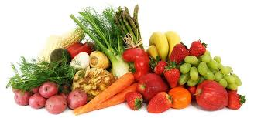
Žádoucí změny ve spotřebě potravin (2)
Preferovat příjem potravin s nižším GI (< 70) luštěniny, celozrnné výrobky, neloupaná rýže, těstoviny
Zvýšení spotřeby ryb a rybích výrobků – 400 g/týden
Snížení přísunu živočišných potravin s vysokým podílem tuku
Zajištění správného pitného režimu
– 1,5-2 l denně
Omezení konzumace alkoholu

Slide 45
Doporučení pro kulinářskou technologii
Snižování ztrát vitaminů a jiných ochranných látek, preferovat vaření a dušení
Preference technologií s nižším spotřebou tuků a volit vhodný tuk podle druhu technologického postupu
Zachovat dostatečný podíl syrové stravy
Zvýšení spotřeby zeleninových salátů, zeleninových a luštěninových pokrmů
Ke stravě přidat vhodné doplňky nebo obohacené potraviny (např. sůl s jódem)

Slide 46
Doporučení pro oblast výroby (1)
Snížit obsah trans-nenasycených a nasycených mastných kyselin v jedlých tucích i ve výrobcích
Snížit obsah cukru v nápojích a některých potravinách
Rozšířit sortiment výrobků z obilovin, zvláště celozrnných a nižším GI
Rozšířit nabídku mléčných výrobků, zejména zakysaných
Rozšířit nabídku zeleninových salátů

Slide 47
Doporučení pro oblast výroby (2)
Rozšířit nabídku luštěnin
Rozšířit výběr potravin s nižším obsahem soli
Rozšířit sortiment potravin se zvýšeným obsahem složek podporujících zdraví
Zajistit odpovídající označování potravin
Omezovat používání látek přídatných, zejména konzervačních prostředků, syntetických barviv a fosfátů

Slide 48
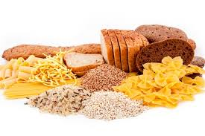
Další výživové požadavky
Zdravotní nezávadnost, bezpečnost potravin
Správný stravovací režim:
  pravidelnost, 3 hlavní denní jídla, rozestup cca 3 hodiny
  obsah E: S 20 %, O 35 % , V 25 - 30 %, SV 5-10%
  pestrá strava, přiměřená věku, pohlaví, pohybové aktivitě a zdravotnímu stavu

Slide 49
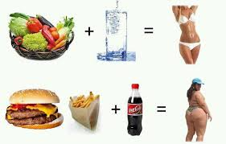
Doporučení založená na skupinách potravin
Food-based dietary guidlines
(Dietary guidlines)

Slide 50
FBDG
„Převod“ doporučení pro energii a živiny na potraviny → lépe použitelná v praxi
Doporučení pro širokou veřejnost nebo specifické skupiny populace
Vyjádřeny v podobě počtu typických porcí
Potraviny či potravinové skupiny by měly být běžně dostupné na trhu a cenově přijatelné pro většinu populace
FBDG by měly být snadno použitelné pro osoby s různým životním stylem, osoby různého věku apod.
Různá grafická podoba a vizualizace – potravinová pyramida, kruh, talíř

Slide 51
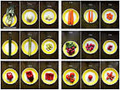
Doporučení založená na skupinách potravin
V ČR nejčastější grafické znázornění – potravinová pyramida
2005 – MZ ČR - Výživová doporučení pro obyvatelstvo ČR - Výživová pyramida
2013 – FZV – Česká potravinová pyramida (poslední inovace)

Slide 52
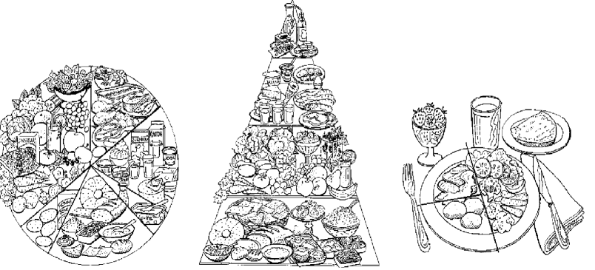
Grafická podoba je většinou prvním a často také jediným kontaktem s FBDG.

Slide 53
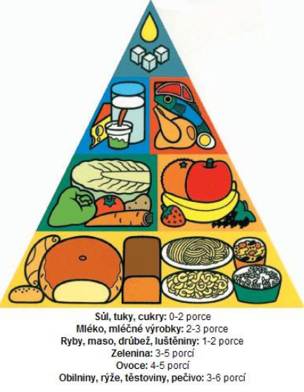
Výživová pyramida MZ ČR, 2005

Slide 54
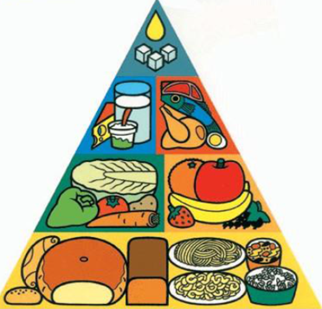
Jednotková porce
Obilniny, rýže, těstoviny, pečivo : 3-6 porcí
  porce – 1 krajíc chleba (60g), 1 rohlík či houska, 1 miska ovesných vloček nebo müsli, kopeček vařené rýže či vařených těstovin (125g)
Zelenina: 3-5 porcí
  porce – velká paprika, mrkev či 2 rajčata, miska čínského zelí či salátu, půl talíře brambor či sklenice neředěné zeleninové šťávy
Ovoce: 2-4 porce
  porce – 1 jablko, pomeranč či banán (100g), miska jahod, rybízu či borůvek, sklenice neředěné ovocné šťávy
Mléko, mléčné výrobky: 2-3 porce
  porce – 1 sklenice mléka (250ml), 1 kelímek jogurtu (200ml), sýr (55g)
Ryby, maso, drůbež, vejce, luštěniny: 1-2 porce
  porce – 125g drůbežího, rybího či jiného masa, 2 vařené bílky, nebo miska sójových bobů, porce sójového masa
Sůl, tuky, cukry: 0-2 porce
  porce – cukr (10g), tuk (10g)

Slide 55
Další grafická ztvárnění
FBDG

Slide 56
FZV , 2013
Potravinová pyramida

Slide 57
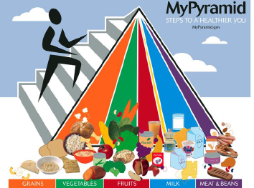
USA USDA

Slide 58
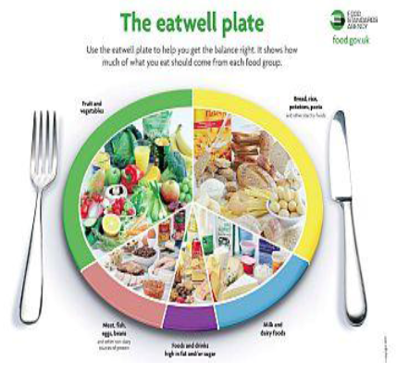
Velká Británie

Slide 59

Čína

Slide 60
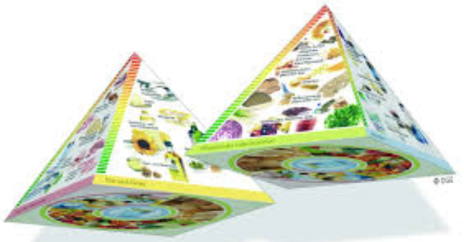
Německo

Slide 61
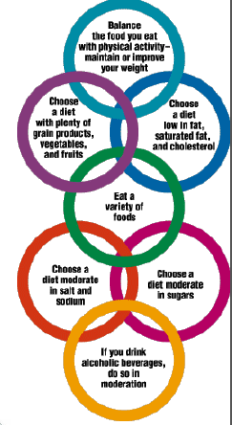
USA

Slide 62

Margit Slimáková

Slide 63
Slovo závěrem …
S ohledem na nové vědecké poznatky se i výživová doporučení, jako řada ostatních oblastí praktického života, dále vyvíjejí a mění. Jakkoli podložená doporučení představují jen obraz současné nutriční vědy, neplatí jako stanovisko definitivní. Stejně jako výzkum v oblasti výživy bude přinášet nové poznatky a závěry, tak i výživová doporučení budou mít svoji dynamiku a vývoj.

Slide 64

Děkujeme za pozornost.

Slide 65
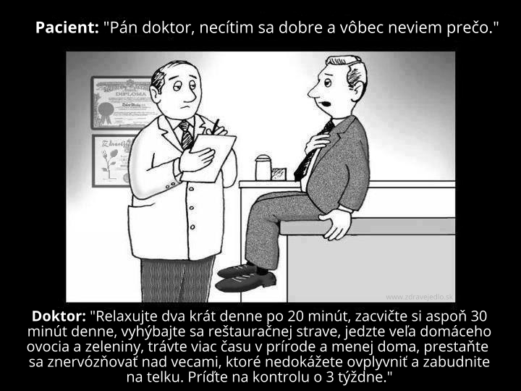

Slide 66
Literatura a použité zdroje
STRÁNSKÝ, Miroslav a Lydie RYŠAVÁ. Fyziologie a patofyziologie výživy. 1. vyd. České Budějovice: Jihočeská univerzita, 2010, 182 s. ISBN 9788073942410.
Prezentace: Mgr. Marie Šubrtová – Výživová doporučení, podpora správné výživy ČR, Státní zdravotní ústav Praha, Odbor hygieny výživy a bezpečnosti potravin
Prezentace: prof. MUDr. Bc. Zuzana Derflerová Brázdová, DrSc. – Výživová doporučení, ÚPL, LF, MU
Podklady od MVDr. Haliny Matějové
http://www.vyzivaspol.cz/rubrika-dokumenty/konecne-zneni-vyzivovych-doporuceni.html
http://www.eufic.org/article/cs/expid/food-based-dietary-guidelines-in-europe/

